Slide 1
Урок №37 Створення нової системи міжнародних відносин

Slide 2
Основні поняття (занотувати):
Ялтинсько-Потсдамська система міжнародних відносин — система міжнародних відносин, яка існувала в Європі у другій половині 1940—1990-х рр., закріплена договорами й домовленостями Ялтинської і Потсдамської конференцій.
Конфронтація — протиборство, протистояння, зіткнення різних соціальних систем, інтересів, принципів.
Країни «соціалістичного табору» — країни, що обрали соціалістичний шлях розвитку й підтримали радянську ідеологію. На Заході ці країни називали комуністичними, протиставляючи їх демократичним.
Організація Об'єднаних Націй (ООН) — міжнародна організація, створена для підтримання миру й безпеки у світі та розвитку співробітництва між державами.

Slide 3
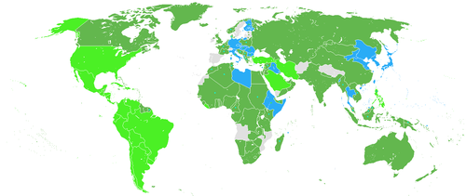
Країни учасники Другої світової війни
У Другій світовій війні брала участь 61 країна, тобто 80% всього населення світу. Воєнні дії відбувались на території 40 держав, що воювали. У війні брали участь 110млн. чол. Тривала війна 6 років.

Slide 4
Наслідки війни.
1
матеріальні
людські
руйнація житлового фонду
розладнано транспортну систему
розпад системи торгівлі.
загострення продовольчої проблеми
- людські втрати
від 50 до 75 мільйонів людей
мільйони біженців і переселенців,
моральне пригнічення населення
Серед учасників війни тільки— США — зміцнила свій економічний потенціал
Англія уникла вторгнення, але зазнала руйнівних бомбардувань
У занепаді перебувала промисловість Франції, Італії, Японії.
У катастрофічному становищі опинилася Німеччина

Slide 5
Підсумки Другої світової війни.
Порівняння Першої і Другої світових війн

Slide 6
Людські втрати
Країна | Втрати
СРСР | 27 млн осіб
Китай | 20 млн осіб
Німеччина | 13 млн осіб
Польща | 4,0-6,6 млн осіб
Японія | 2,23 млн осіб
Франція | 373 тис. осіб
Італія | 373 тис. осіб
Англія | 335 тис. осіб
США | 297 тис. осіб

Slide 7
Фінансові втрати у другій світовій війні
(млрд. дол.)

Slide 8
Яка країна не воювала в Другій світовій війні?

Slide 9
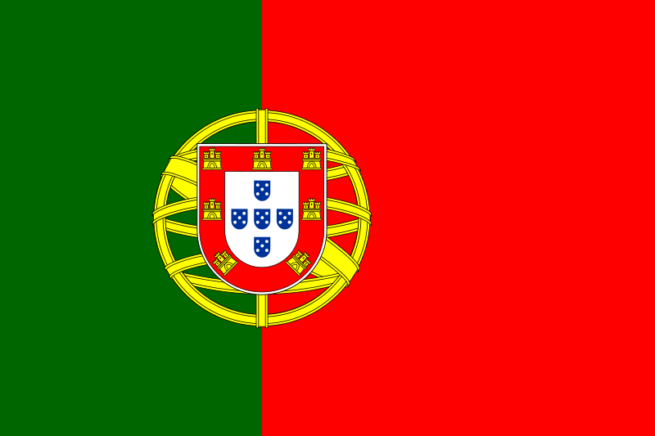

Slide 10
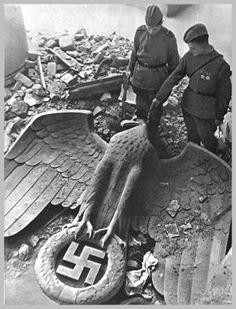
Головним підсумком Другої світової війни став воєнний розгром нацистської Німеччини та її союзників, які відкрито претендували на перерозподіл світу.
Змінилася політична карта
світу, утворилася нова світова
структура, почався розпад
колоніальної системи, закладено
підвалини демократичного
розвитку сучасного світу.

Slide 11
Основні риси Ялтинсько-Потсдамської конференції 1945 – 1991 рр.
1. Її політичною, стратегічною та міжнародно-правовою основою стали результати двох міжнародних конференцій (в Ялті 4-11 лютого та Потсдамі 17 липня - 2 серпня 1945 р.), під час яких керівництво головних держав антигітлерівської коаліції (СРСР, США та Велика Британія) намагалися узгодити базові принципи післявоєнного світоустрою.
2. Повоєнна система носила конфронтаційний характер!!!

Slide 12
3. Створення системи військово-політичних союзів та коаліційна дипломатія – відбувалося групування держав навколо полюсів сили. Було створено НАТО (4 квітня 1949 р.) та ОВД (14 травня 1955 р.). Підписано цілий ряд невійськових угод, що створювали політичні блоки держав, при чіткому розмежуванні їх на східні та західні.
Таким чином, призвело до глобалізації та поглибленої геополітичної структуризації системного протистояння та конфронтації.
Водночас беззаперечна гегемонія СРСР та США дозволяли через механізми «блокової дисципліни» домагатися достатньо високого ступеню «керованості» міжнародних процесів, зокрема у військово-політичній сфері, переговорах з контролю над озброєннями, врегулювання конфліктних ситуацій тощо.

Slide 13
4. Важливу роль в Ялтинсько-Потсдамській конференції ядерний фактор. «Ядерний клуб» – загальна назва держав, що офіційно є власниками ядерної зброї. У 1945 – 1991 рр. членами «атомного клубу» стали США – 1945 р., СРСР (РФ) – 1949 р., Великобританія – 1952 р., Франція – 1960 р. і КНР – 1964 р., Індія – 1974 р., Пакистан – 1998 р., КНДР – 2006 р., вважається, що ядерну зброю має і Ізраїль.

Slide 14
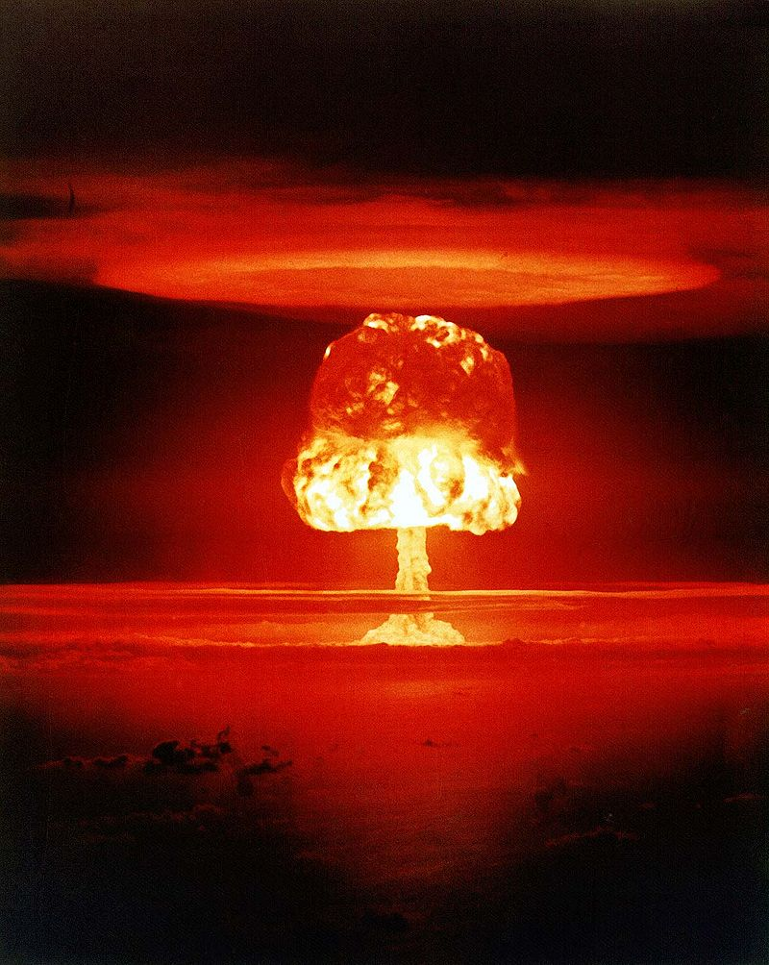
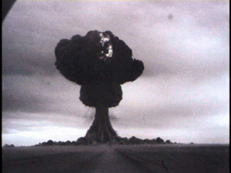
Випробування термоядерної бомби на атоллі Бікіні, 1954 р.
Вибух першого радянського ядерного пристрою на Семипалатинському полігоні,
29 серпня 1949 р.

Slide 15
5. Виникнення РУХУ НЕПРИЄДНАННЯ як наслідок краху колоніальної системи, проголошення нових незалежних держав та їхньої реакції на біполярну структуру МВ.
Повоєнний світ перестав бути переважно євроцентристським, міжнародна система перетворилася в глобальну, загальносвітову.
Руйнація колоніальних систем, становлення регіональних та субрегіональних систем здійснювалася під домінуючим впливом горизонтального розповсюдження системного біполярного протистояння та тенденцій економічної й політичної глобалізації.
Конфронтаційна стабільність на глобальному рівні сприяла децентралізації насильства та посиленню конфліктогенності на регіональному та субрегіональному рівнях, множенню регіональних конфліктів.

Slide 16
Формування Ялтинсько-Потсдамської системи проходило в 4 етапи:
I ЕТАП: конференція в Бреттон-Вудсі (США, 1-23 липня 1944 р.), на якій були закладені основи міжнародного співробітництва з регулювання повоєнної світової економіки.
Ключовими інструментами економічної стабілізації стали три інституції - Міжнародний валютний фонд (МВФ), Міжнародний банк реконструкції та розвитку (МБРР), а також Генеральна угода з тарифів та торгівлі (ГАТТ, підписана в Женеві у жовтні 1947 р.). Ці інституції сформували комплекс світо-економічних регулюючих механізмів, відомих під назвою Бреттон-Вудської системи.
II ЕТАП: Ялтинська (Кримська) конференція (4-11 лютого 1945 р.), на якій були погоджені загальні підходи СРСР, США і Великої Британії щодо майбутнього політичного устрою в Європі та світі.
В «Декларації про звільнену Європу» та Заяві «Єдність в організації миру, як і у веденні війни» були окреслені спільні принципи політики трьох держав щодо вирішення економічних та політичних проблем визволених європейських країн, формування в них демократичних режимів шляхом проведення вільних виборів. Фактично закладалися підвалини нової, повоєнної системи міжнародних відносин.

Slide 17
III ЕТАП: конференція в Сан-Франциско (25 квітня — 26 червня 1945 р.), на якій було погоджено та прийнято Статут Організації Об'єднаних націй. ООН мала стати головним та універсальним інструментом регулювання міжнародних відносин, підтримання міжнародного миру та безпеки, трибуною багатостороннього діалогу з проблем повоєнного світоустрою.
IV ЕТАП: Потсдамська (Берлінська) конференція (17 липня - 2 серпня 1945 р.), на якій були конкретизовані шляхи розбудови нового європейського порядку. Рішення Потсдамської конференції продемонстрували можливість досягнення єдності держав антигітлерівської коаліції в мирний час, як і в роки війни, та стали програмою післявоєнного устрою Європи.

Slide 18
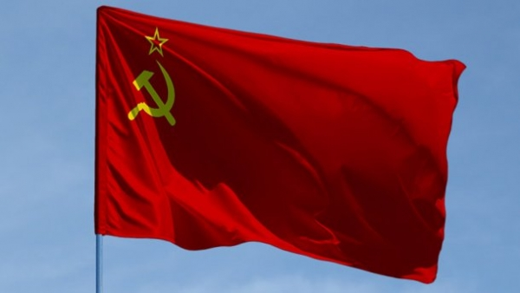
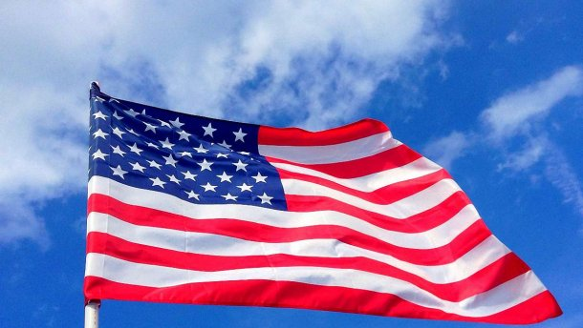
Після війни у світі відбулись суттєві зміни у розвитку країн світу та міжнародних відносин:
СРСР та США стали після війни “наддержавами”
СРСР
США

Slide 19
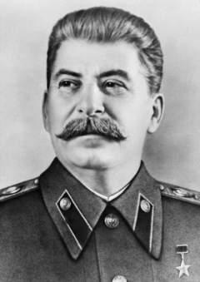
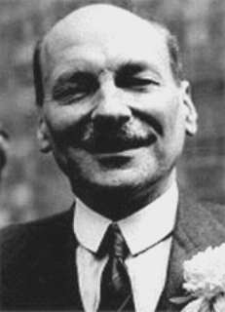
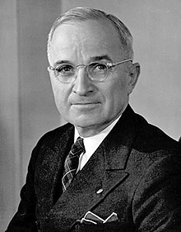
Як відомо, ще в роки війни почала формуватися нова система міжнародних відносин, заснована на принципах мирного співіснування (проведення конференцій глав уряду)
Тегеранської (1943), Кримської (Ялтинської) (1945), Берлінської (Потсдамської) (1945).
США
Великобританія
СРСР
Еттлі
Трумен
Сталін

Slide 20
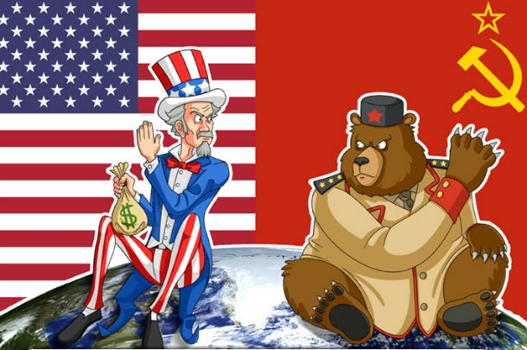
Світ після цих конференції починає ділитись на тих, хто підтримував СРСР та тих, хто орієнтувався на Захід.
Між країнами цих двох систем було встановлено довготривале протистояння, яке увійшло в історію під назвою
“холодної війни ”
(1945-початок 90-х років ХХ ст.).

Slide 21
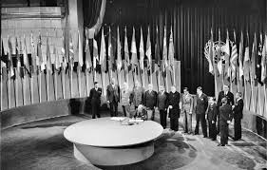
Велику роль у підтримці миру та міжнародної безпеки, вирішенні гострих соціально-економічних проблем, розвитку міжнародного співробітництва в умовах “холодної війни” відіграла Організація Об’єднаних Націй (ООН), яка була утворена на установчій конференції ООН у квітні 1945 року в Сан-Франциско (США)

Slide 22
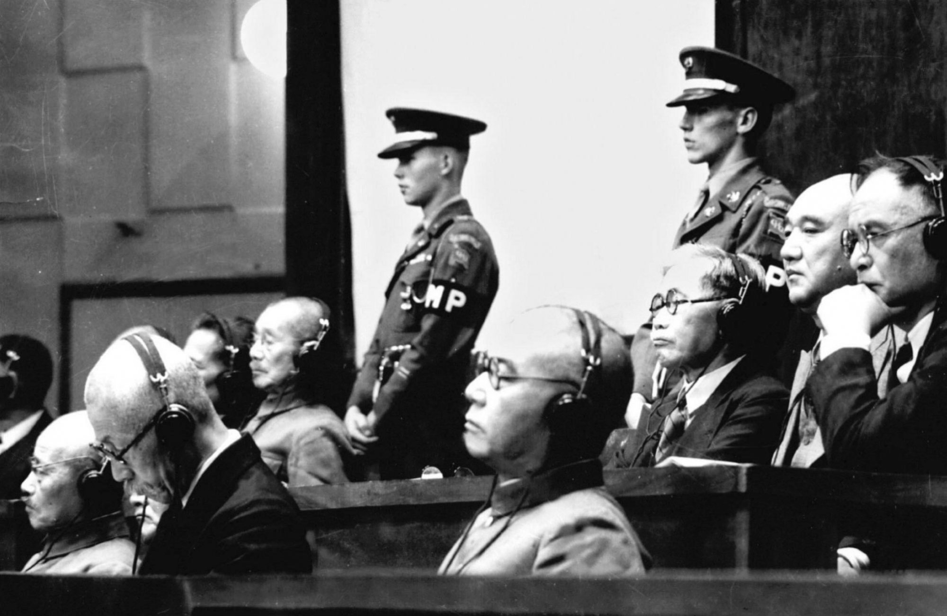
Нюрнберзький та Токійський судові процеси.
3 травня 1946 до 12 листопада 1948 р.
Токійський судовий процес
над групою японських воєнних злочинців
16 осіб отримали довічне ув’язнення

Slide 23
Інші післявоєнні заходи :
В Німеччині, Австрії, Японії, Кореї вводилися окупаційні режими країн-переможниць
міста Берлін і Відень поділені на
чотири окупаційні зони
Англії, США, СРСР та Франції.
Німеччина розпалась
1949 р.
Федеративна Республіка Німеччини (ФРН)
Німецька Демократична Республіка (НДР)

